Slide 1
Vinnare i konstlotteriet–
Medlemsmöte 231018
Fenix konstförening.

Slide 2
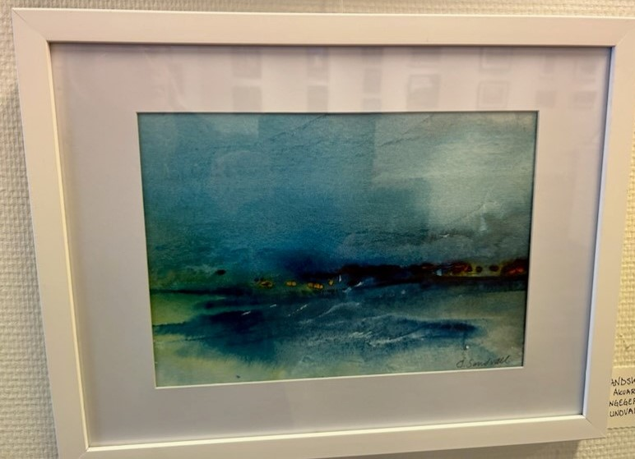
Vinnare Birgit Mäkelä
Landskap 1
Nr 1
Akvarell
Mått: 33x43 cm
Konstnär: Ingegerd Sundvall
Notes:
Ingegerd Sundvall bor i Boden. Målar mest i akryl/akvarell. Målat på uppdrag av bla Bodens kommun och försvarsmakten.
Leder konstkurser och har föreläsningar. Jobbar som praktikhandledare med personlig utveckling.

Slide 3
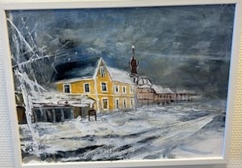
Vinnare Kristina Johansson
Oplogat i stan
Nr 2
Akryl
Mått: 42x32 cm
Konstnär: Majden Carlsson
Notes:
Majden Carlsson målar gärna naturmotiv i olja, akryl eller akvarell. Haft utställningar i hela länet samt Stockholm. Bor i Boden och är medlem i Bodens konstförening.

Slide 4
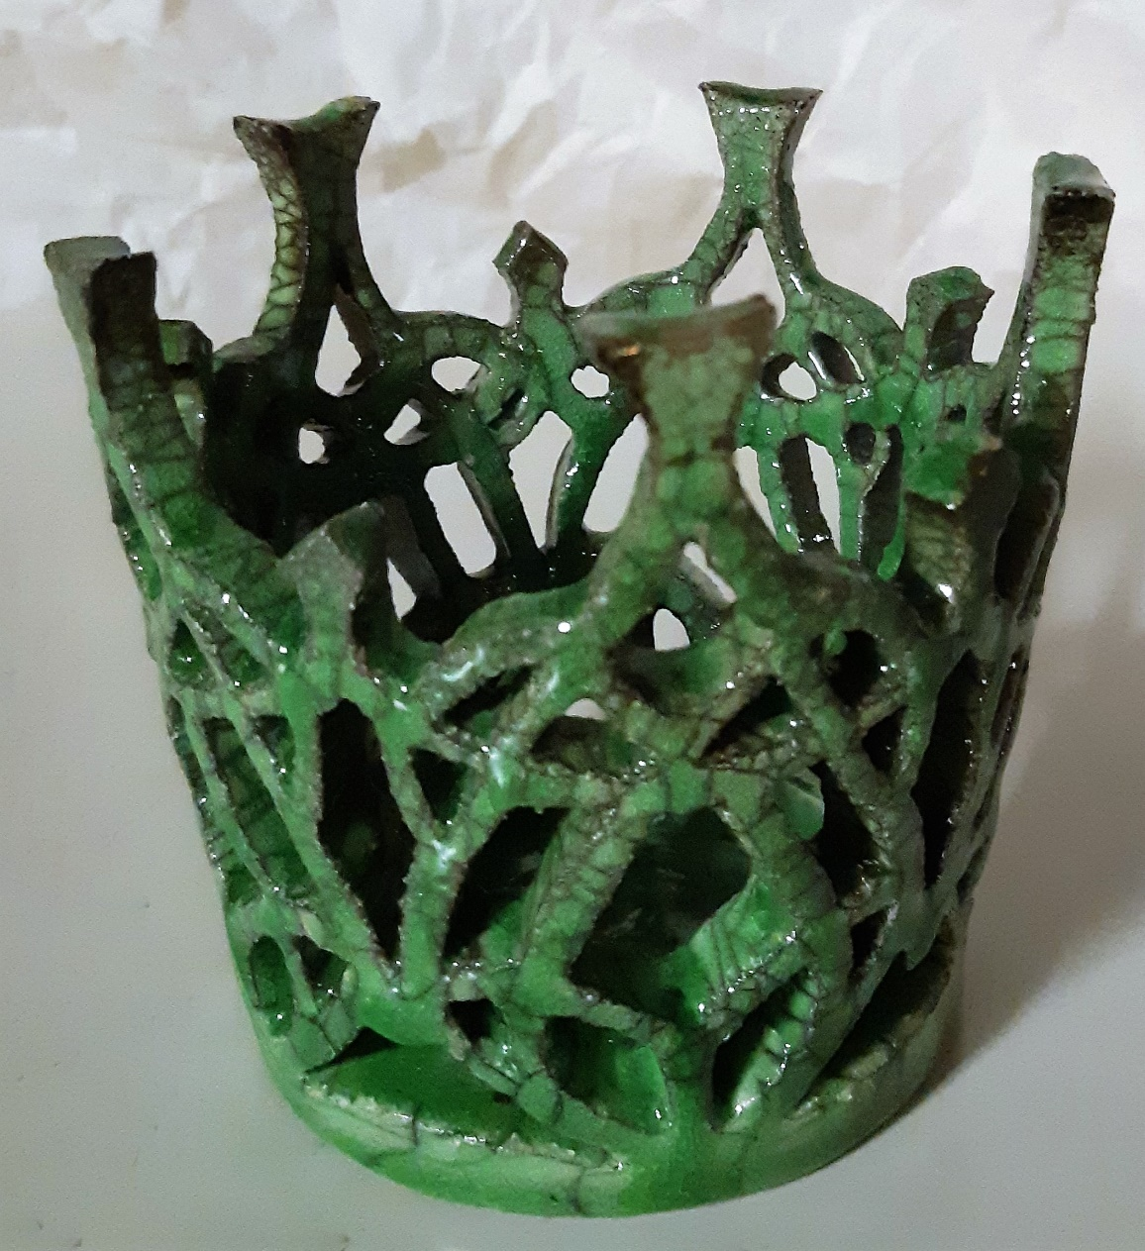
Vinnare Kristina Aava
Krona
Nr 3
Keramik
Mått:
Konstnär: Towe Landenius
Notes:
Towe Landenius från Luleå är verksam inom måleri och keramik och har ett stort intresse av design. ” Jag är fascinerad av människans strävan efter bekvämlighet. Vi uppfinner en massa tekniska prylar, men tänker inte alltid på konsekvenserna. I mitt måleri belyser jag ofta kontrasten mellan naturen och föremål som är skapade av människan.” Towe är utbildad civilingenjör med inriktningen maskin och har jobbat inom den branschen i cirka 20 år. ” Jag sa upp mig för jag ville studera i Sunderbyn och ge konsten en chans. ” Konstnären har bland annat erhållit Luleå kommuns ateljéstipendium och haft utställning i Konsthallen i kulturens hus i Luleå.

Slide 5
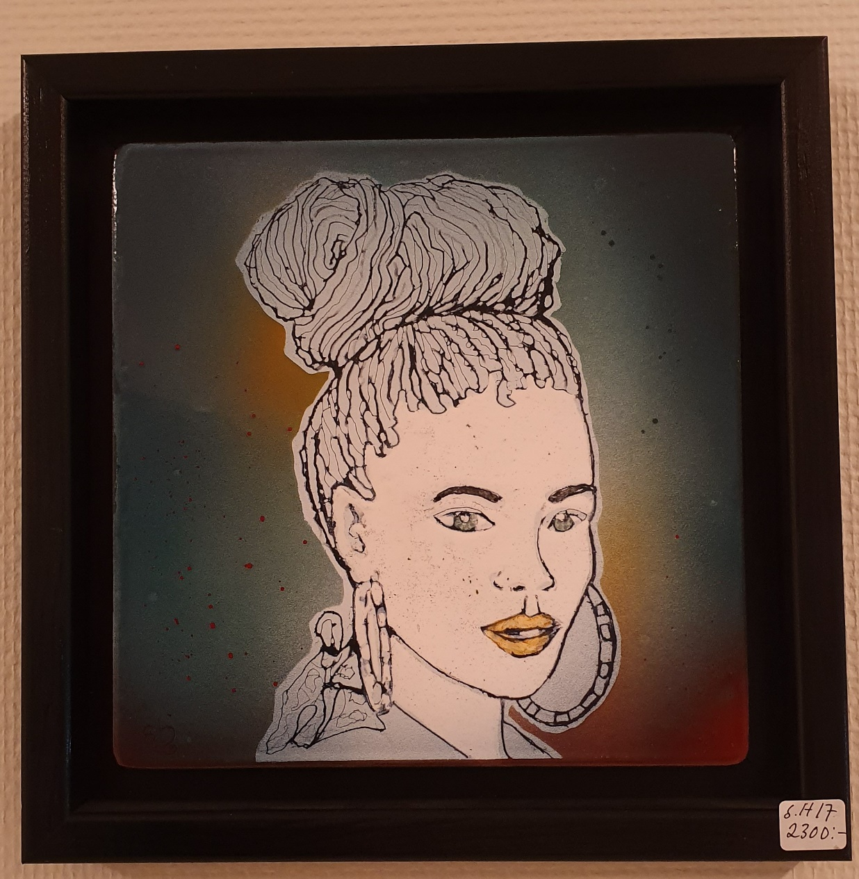
Vinnare Annica Flodström
Beauty in blue
Nr 5
Emalj
Mått:
Konstnär: Sharón Hedman
Notes:
Sharón Hedman är en av grundarna av Arte 31. Hon kommer från Sydafrika och har bott i Sverige sedan år 2000. ”Som ung flicka älskade jag allt som hade med konst att göra. Dans, drama, sång, teckning och målning var några av mina favoritaktiviteter. Att få ägna mig åt konst på heltid var en dröm, som var helt otänkbar där och då, en dröm som nu går i uppfyllelse. Att studera konst här i Sverige har inneburit mer än att förverkliga min dröm – det har hjälpt mig att anpassa mig till ett nytt land och en ny kultur. Dom vänner jag har fått har tillfört mycket kärlek och glädje i mitt liv”. Hon inspireras i sitt skapande av människor hon möter, deras kulturer och naturen som omger dem. Det som särskilt fascinerar är kontrasterna mellan landet hon är född i och det land hon nu kallar sitt hem.

Slide 6
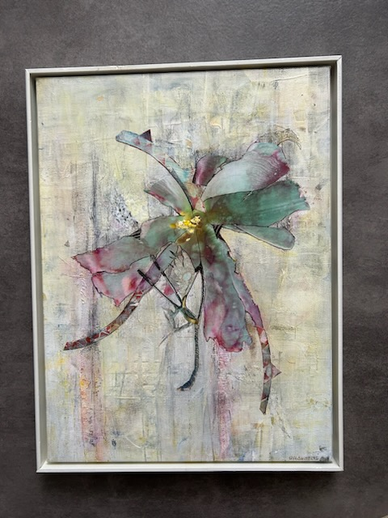
Vinnare Aina Östling Backman
Växtgrodd
Nr 6
Akryl/Collage
Mått: 42x31 cm
Konstnär: Eva Sandberg
Notes:
Eva Sandberg är medlem i Luleå konstklubb och målar gärna abstrakta motiv med kombination av olika tekniker.

Slide 7
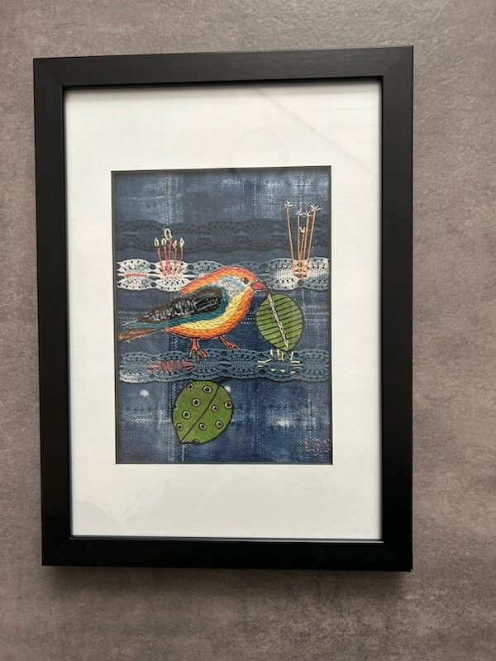
Vinnare Nina Myrestam
Pippi
Nr 7
Textilcollage med broderi
Mått: 24x32 cm
Konstnär: Lena J Sandström
Notes:
Lena J Sandström bor i Rosvik. Hon har gått på Sunderby folkhögskola samt seniorakademin.
Startat och drivit Rabarber konsthantverk i 10 år. Sytt mycket kläder och provar gärna nya tekniker.

Slide 8
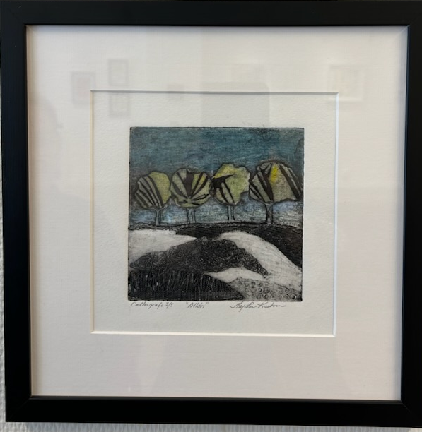
Vinnare Helena Lilja
Allén
Nr 8
Collografi
Mått: 33x33 cm
Konstnär: Maj-Len Knutsson
Notes:
Maj-Len Knutsson bor i Luleå, är med i Luleå konstklubb. Har haft flera utställningar genom åren.

Slide 9
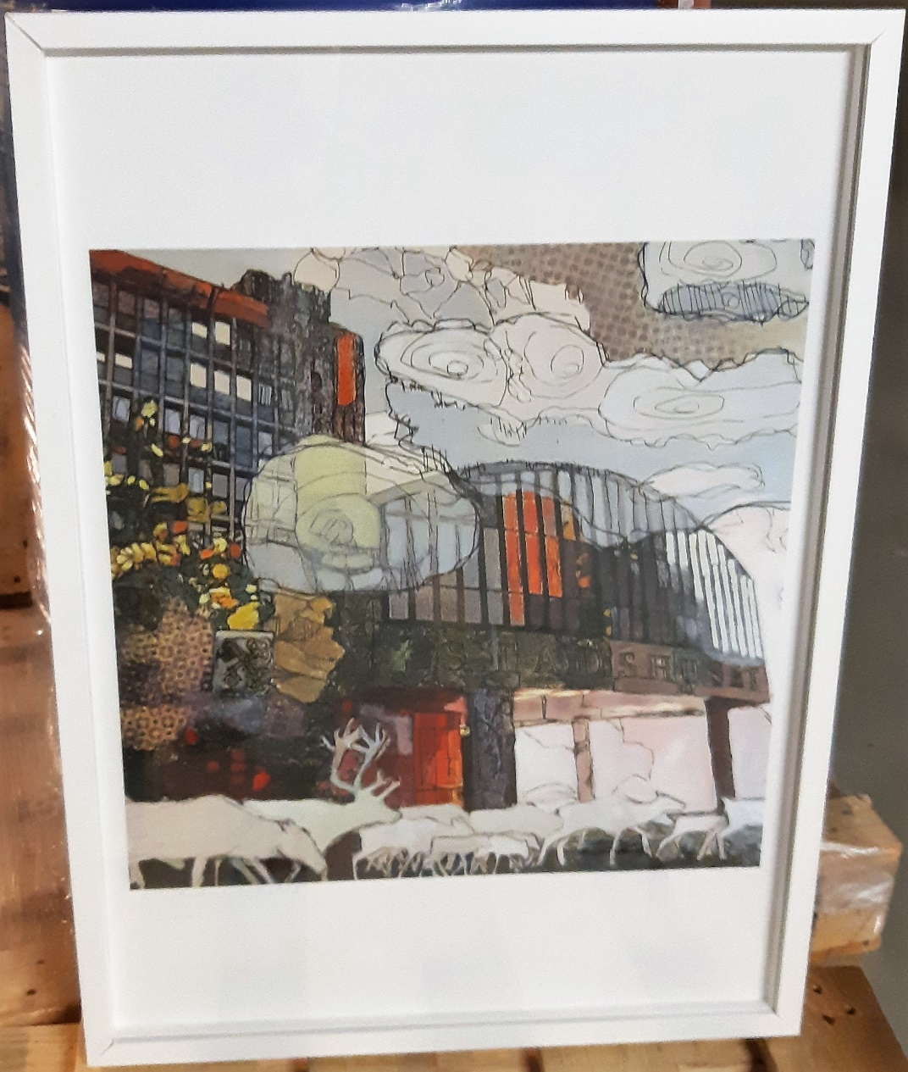
Vinnare Lena Norgren
Återväxt kontra tillväxt II
Nr 9
Art Print
Mått: 53x73 cm
Konstnär: Urban Wikberg
Notes:
Urban Wikberg
Konstnären om sitt verk: ”Hur det kan se ut i en nära framtid om den förväntade ekonomiska tillväxten fortsätter i samma takt. Vi använder våra befintliga naturresurser utan tanke på konsekvenserna. Allt för den ekonomiska tillväxten. Förr eller senare kan vi (mänskligheten) som en invasiv art fördärva hela ekosystemet, vilket får till följd att vi utrotar oss själva. Och först då blir det tid för återväxt/återhämtning. Som motvikt till detta apokalyptiska scenario, hoppas vi på att vi som människor ser fördelen med att våga närma oss varandra genom att bjuda in till gemenskap. Mångfald och respekt för varandra och våra naturresurser kan vara en väg runt apokalypsen.”

Slide 10
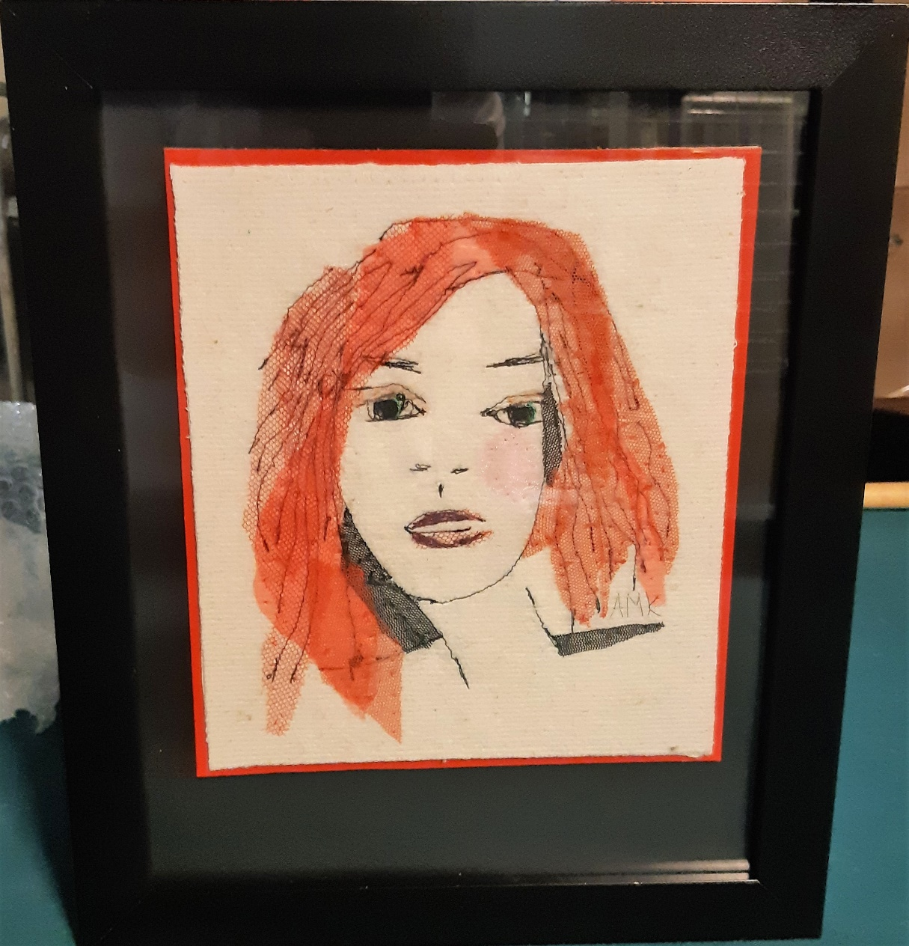
Vinnare medlemsnummer 38 Lina Khairallah
Lady in red
Nr 10
Broderi
Mått: 29x34 cm
Konstnär: Ann-Marie Karlsson
Notes:
Ann-Marie Karlsson är från Luleå. Använder sig av många olika tekniker och material, bland annat textil, metall.
Medlem i Luleå konstklubb.

Slide 11
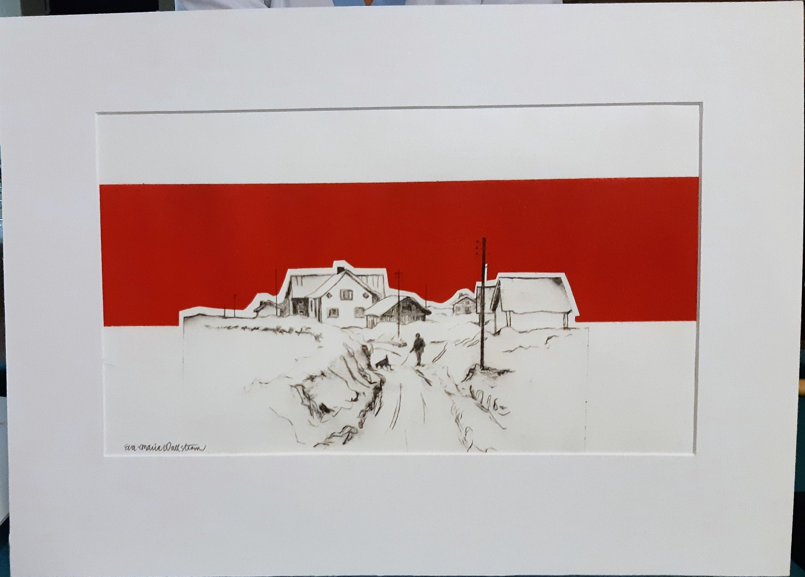
Vinnare medlemsnummer 64
Maria Lindström
Vår by
Nr 11
Grafik
Mått: 56x40 cm
Konstnär: Eva-Marie Wallström
Notes:
Eva-Marie Wallström från Sunderbyn har målat i stort sett hela sitt liv. Hon har gått många längre och kortare kurser och testat flera olika tekniker. Hon arbetar bl.a. i akvarell och akryl och gillar att måla varierat. Naturen har sin charm och människan likaså. Nu är hon pensionär och kan ägna sig åt måleriet på heltid.
Medlem i Luleå konstklubb´.

Slide 12
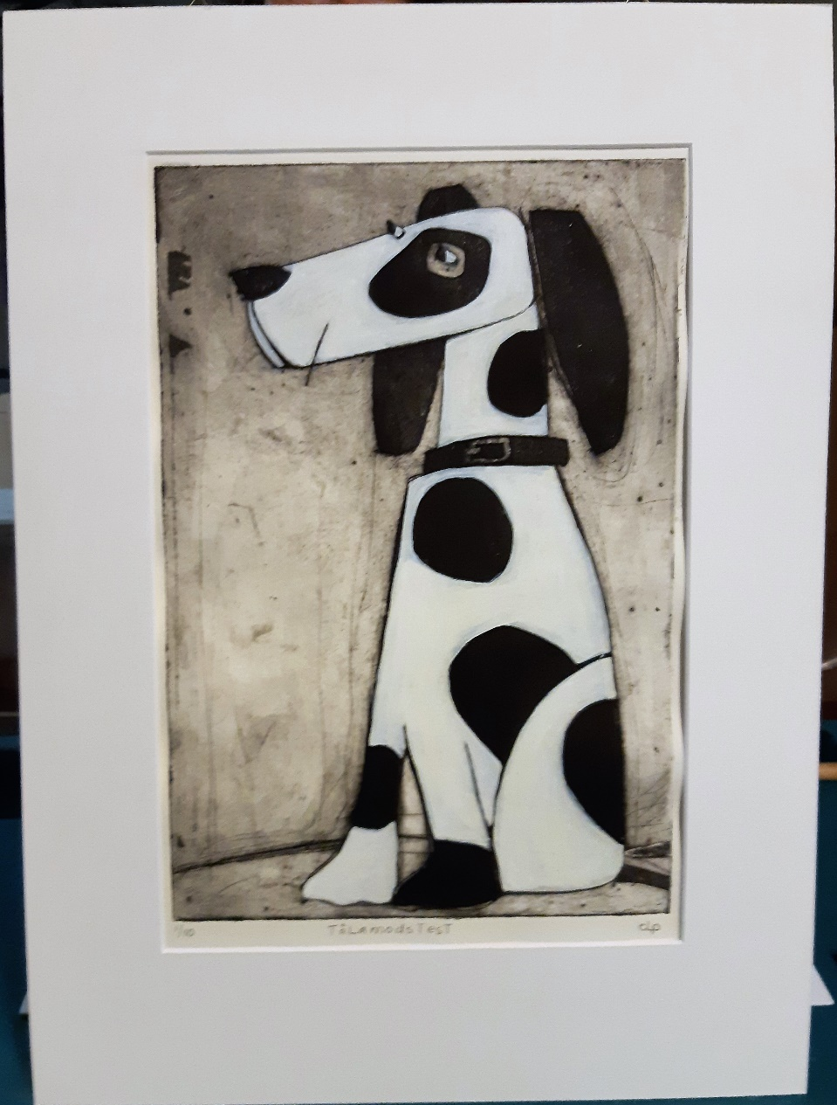
Vinnare Maria Wiggefors
TålamodsTest
Nr 12
Grafik
Mått: 64x46 cm
Konstnär: Elisabeth Linna Persson
Notes:
Elisabet Linna Persson är bildkonstnär i Luleå och jobbar med måleri, grafik, emalj och glas. Hennes konst är föreställande men inte realistisk. Bilderna är berättande och sparsamma med detaljer. Människors och djurs kroppsspråk och det som förmedlas utan ord inspirerar Elisabet. Att döpa konstverken är en del av skapande processen och hon vill att titlarna förstärker bildernas uttryck. Elisabet har haft en mängd separatutställningar samt deltagit vid samlingsutställningar och jurybedömda utställningar både i Sverige och utomlands.

Slide 13
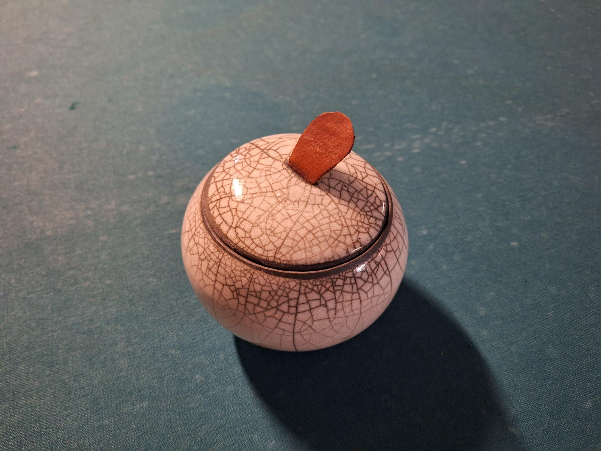
Vinnare Charlotta Hannu Holmbom
Raku burk
Nr 13
Keramik (Raku)
Mått: Höjd 10 cm, diam 14 cm
Konstnär: mokk keramik
Notes:
Mokk AB, startades av 2019 av Monika och Chris. Monika har gått textilutbildning och konstskola i Luleå, är utbildad konstpedagog och är den kreativa hjärnan av Mokk.
Chris började sin keramiska karriär på det berömda Poole Pottery, Dorset England. Han jobbade som hantverkskrukmakare och producerade handgjord keramik för världsvid export, kvalitet och hantverksstolthet var grundläggande. Senare flyttade han till Pentik, Posio Finland och bodde i 40 år i norr som frilansare, entreprenör och konsult.
De bor nu båda i Luleå och har gjort serviser till bl a Hemma Gastronomi, Lilla Skafferiet, Arkipelag i Luleå, Ångbryggeriet i Piteå och Arctic Bath i Harads.

Slide 14
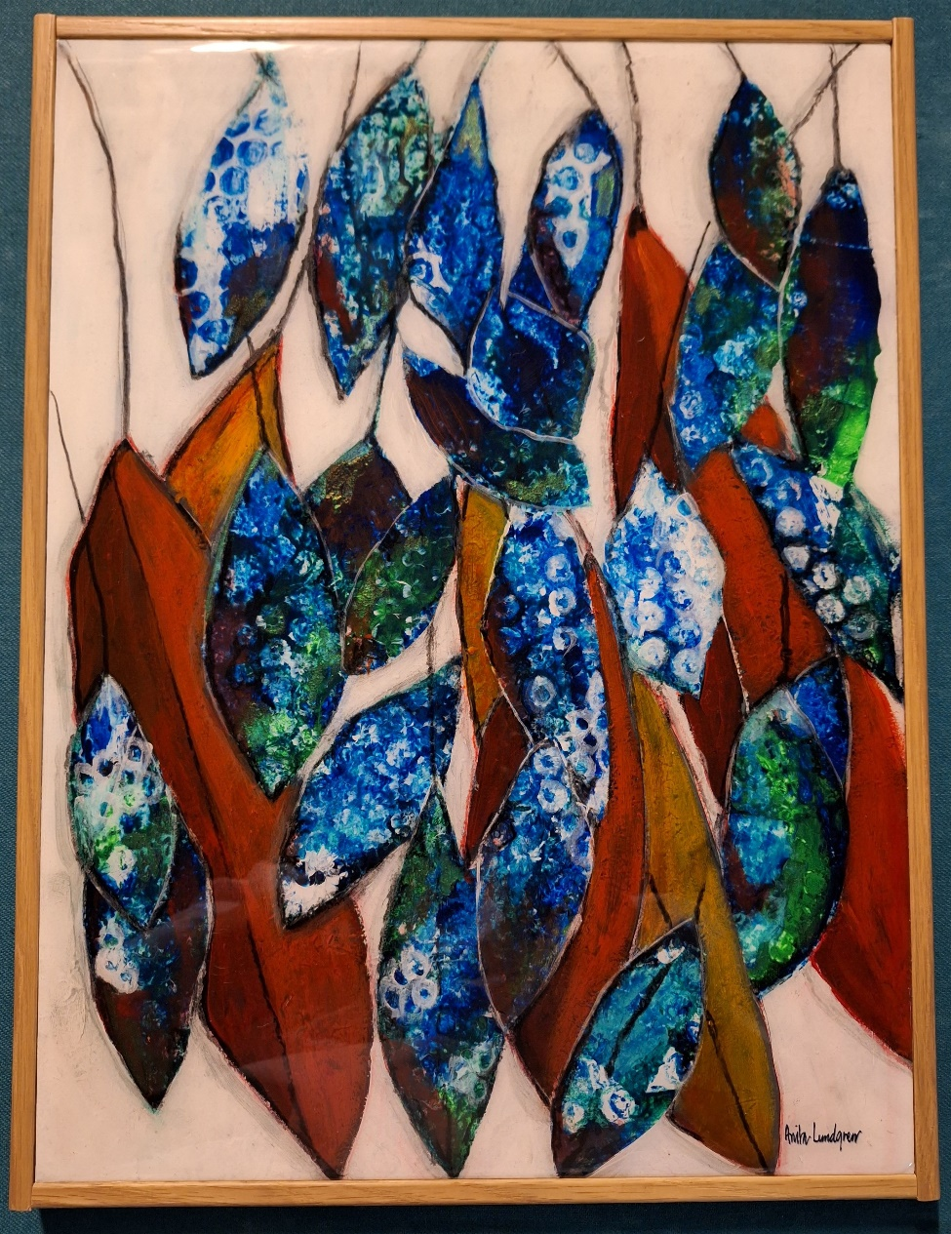
Vinnare Ann Edfast
Tidig höst i vår trädgård
Nr 16
Lackad Akryl
Mått: 32X42 cm
Konstnär: Anita Lundgren
Notes:
Anita Lundgren bor i Brändön och har en ateljé vid havet. Hon målar nästan dagligen, mest i akryl och ofta collage. Har ofta klarlackade bilder för en intensivare färg och en härlig yta. Har haft utställningar tex i Sigtuna.

Slide 15
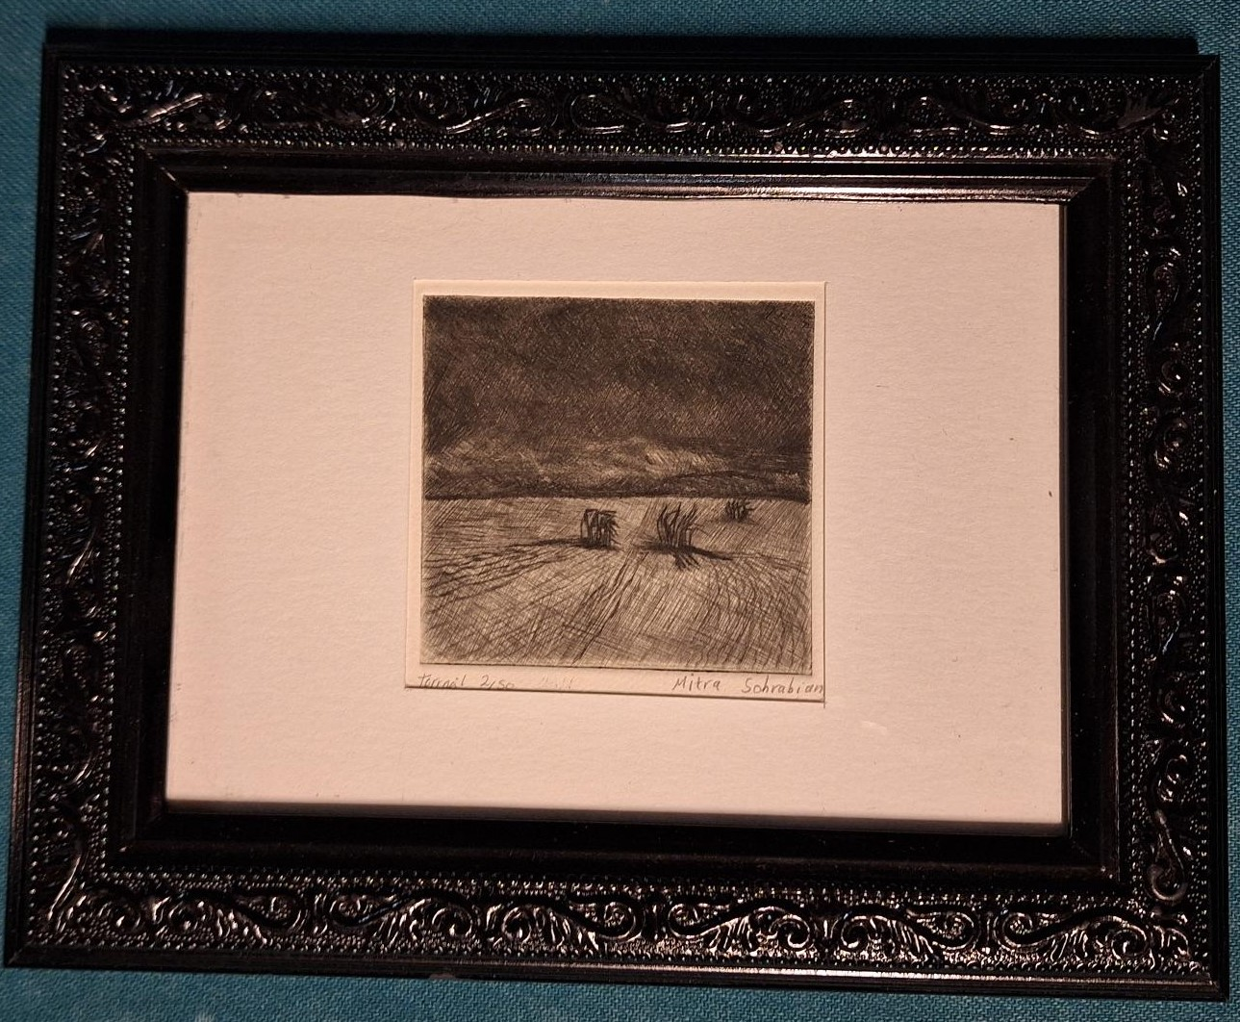
Vinnare medlemsnummer 448 Elisabeth Johansson Englund
Öken
Nr 17
Torrnål
Mått: 23X18 cm
Konstnär: Mitra Sohrabian
Notes:
Mitra Sohrabian är en mångårig konstnär och även regissör. Hon har fått kulturpriser för sina filmer. Ursprungligen från Iran, utbildad vid College of art &design London. Bor nu i Luleå sedan 1985.

Slide 16
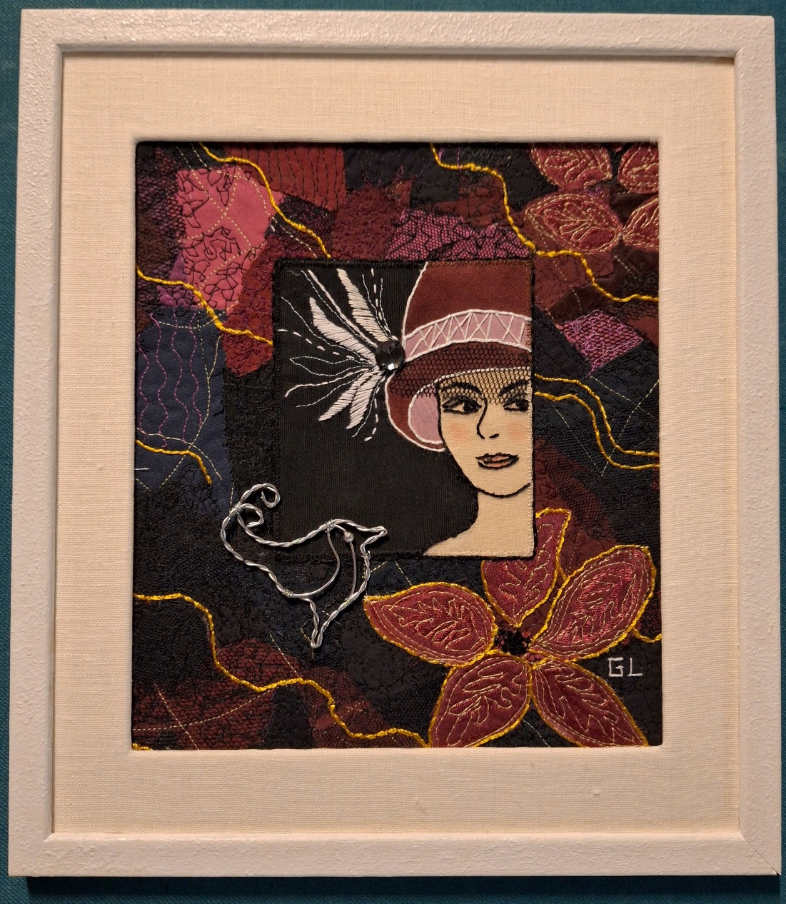
Vinnare Eva-Marie Isaksson
Dam med fågel
Nr 19
Blandteknik
Mått: 29X32 cm
Konstnär: Gun Lindroth
Notes:
Gun Lindroth är bosatt i Boden. Är helt självlärd och har varit verksam i skapande i flera decennier. Arbetar mest med tygapplikation, ibland i kombination med luffarslöjd. Gun har under åren haft utställningar i Boden, Byske, Alingsås mm. Deltog i år i konst i det gröna.

Slide 17
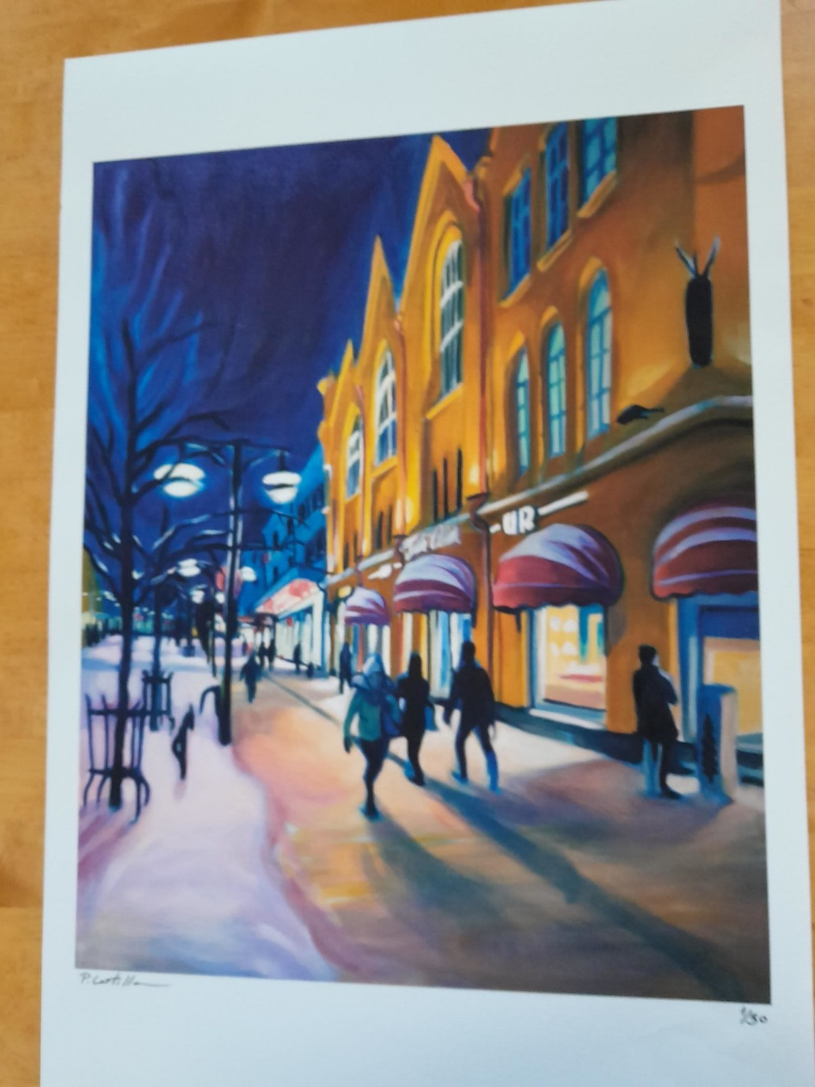
Vinnare Eva Bergh
Jul i Luleå
Nr 20
Numrerat tryck
Mått: 60×42 cm
Konstnär: Pablo Castilla
Notes:
Pablo Castilla är en spansk konstnär som också arbetar som webbutvecklare. Bor och verkar nu i Boden.

Slide 18
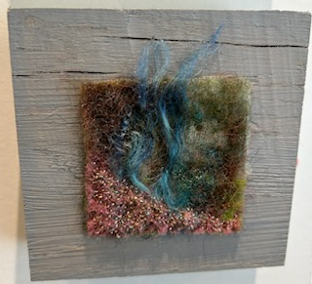
Vinnare medlemsnummer 50
Ingegerd Morian Andersson
Änglamarken 24
Nr 21
Blandteknik
Mått:
Konstnär: Anette Carlsson
Notes:
Anette Carlsson arbetar som konstpedagog. Hon har jobbat på Havremagasinet och konsthallen i Luleå. Arbetar med olika material såsom ull, fibrer, silke och glittertråd.

Slide 19
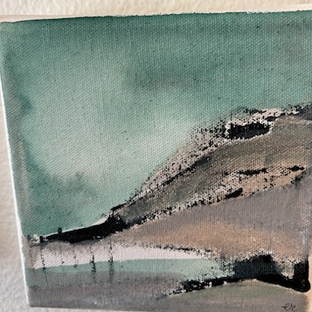
Vinnare Annika Lindqvist
Kust
Nr 22
Akryl
Mått: 15X15 cm
Konstnär: Eva Rosendahl
Notes:
Eva Rosendahl arbetar i flera olika material såsom olja, akvarell, emalj. Hon driver Galleri 14 i Boden som har flera olika utställare per år.

Slide 20
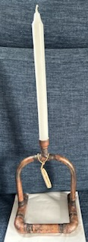
Vinnare Annica Svonni Josbrandt
Ljusstake
Nr 23
Koppar
Mått: 24cm hög, 17cm bred.
Konstnär: Per Stenberg
Notes:
Per Stenberg kommer från Skellefteå.

Slide 21
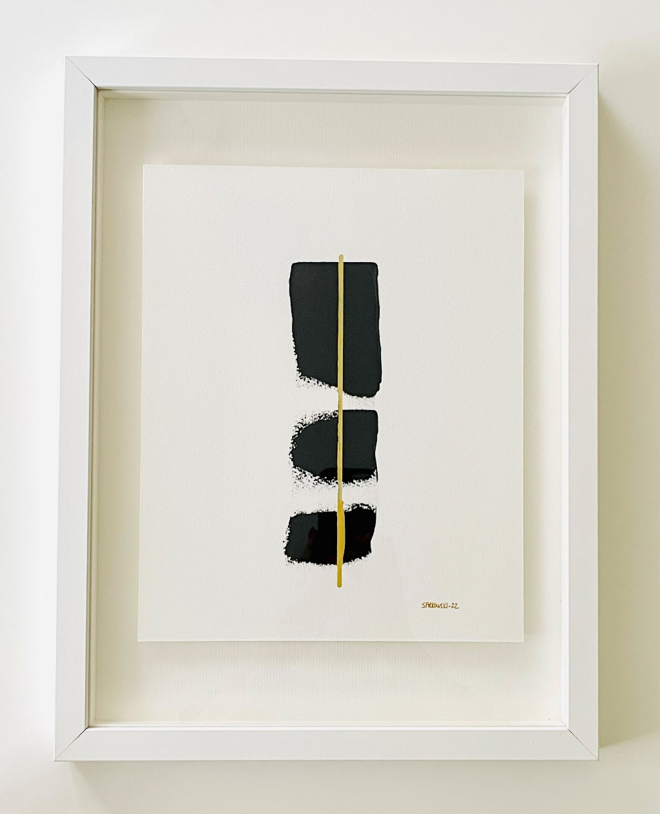
Vinnare Maria Pettersson
Mie tässä vain/
De e bara jag här
Nr 25
Mixed Media
Konstnär: Sari Huczkowski
Mått: 30x40cm
Notes:
Sari Huczkowski är en autodidakt konstnär=självlärd. Jobbat som pedagog och läst 2 år på konstlinjen Sunderby Folkhögskola.
Målar och skulpterar mest just nu, abstrakt och ibland non figurativt.

Slide 22
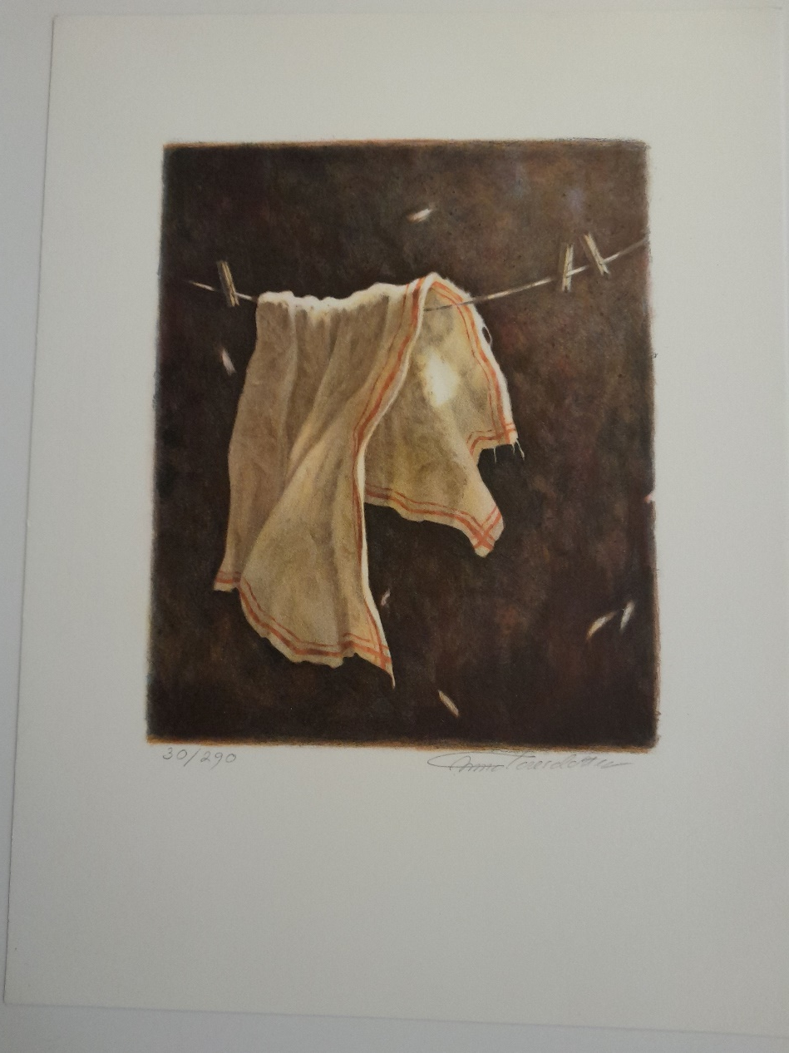
Vinnare Maria Bäckström
Ljus och luft
Nr 26
Print
Konstnär: Anna Toresdotter
Mått: 31X23 cm
Notes:
Anna Toresdotter är född i Luleå och bor nu i Roslagen. , född 1956 i Luleå. Hon har arbetat med konstnärliga uppdrag för kommuner, landsting och Statens Konstråd. Hennes engagemang i kulturens inverkan på liv och hälsa utmynnade i ett hundratal föreläsningar i kombination med hennes konst runt om i Sverige. På senare år har hennes konst och föreläsningar kommit att handla om hållbar utveckling. I sina utställningar kombinerar hon gärna måleri med fler konstnärliga uttryck som konstbildspel till egen musik, dans, berättande eller levande teater med publiken. Medlem i Svenska Konstnärinnor och KRO.

Slide 23
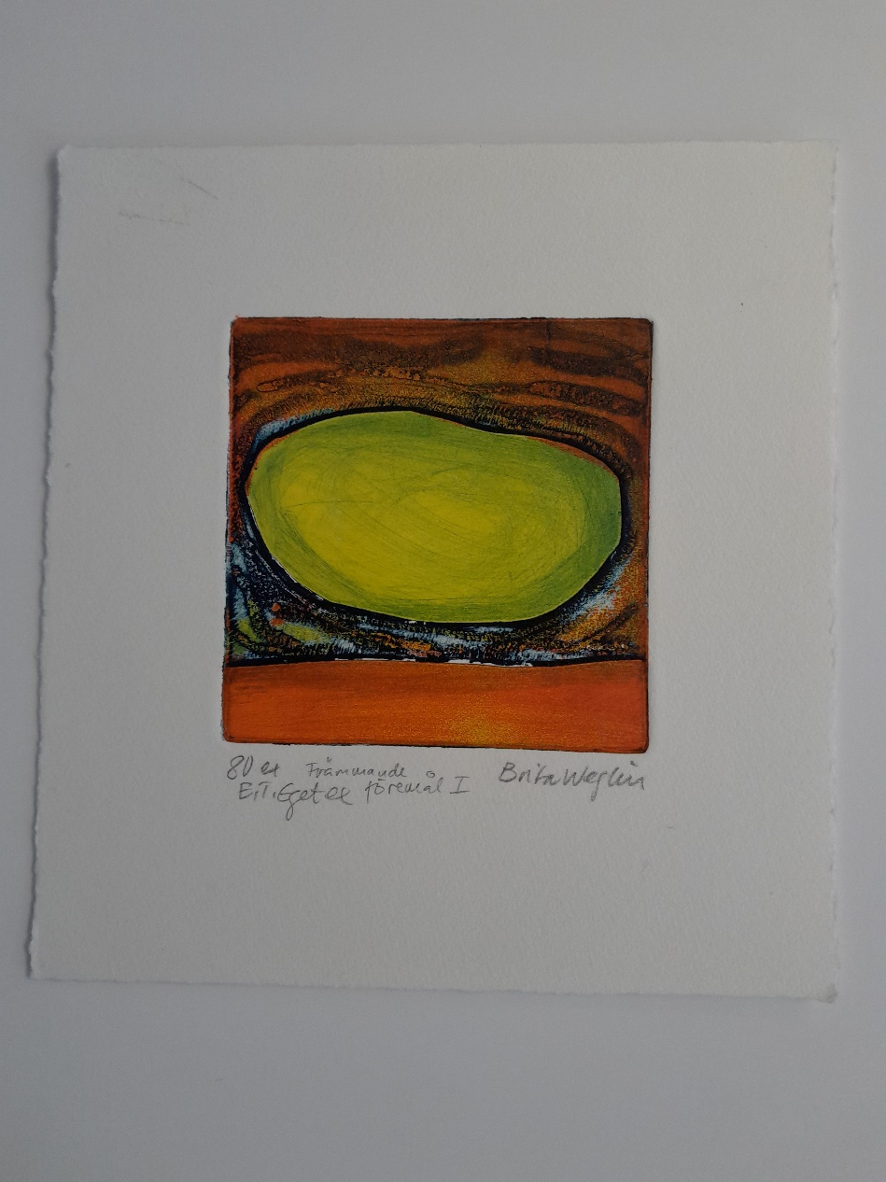
Vinnare medlemsnummer148 Gun Gatedal
Främmande föremål 1
Nr 27
Print
Konstnär: Britta Weglin
Mått: 19X18 cm
Notes:
Brita Weglin Elenius, är sedan 1979 bosatt i Luleå. Hon är född och uppvuxen i en liten by, utanför Alfta i Hälsingland. Där fanns det skråmt, vittror och mylinngar. Hennes bilder handlar om existensen... med allvar och humor! Hon jobbar med många olika tekniker för att få fram de berättelser och uttryck som hon strävar efter.

Slide 24
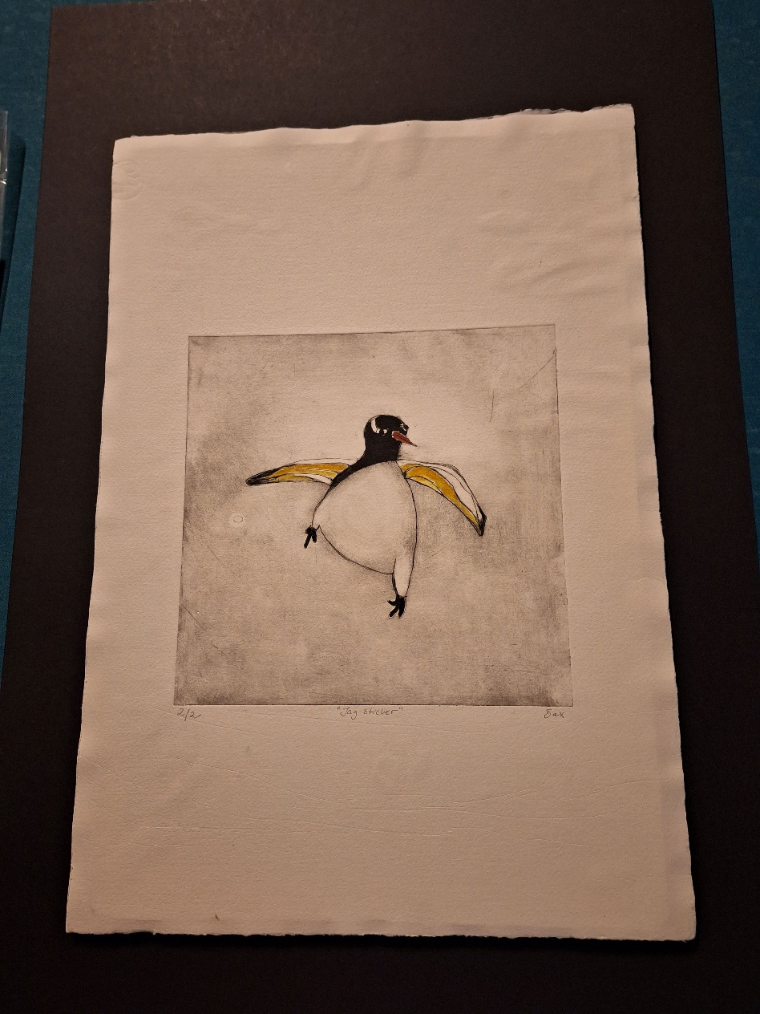
Vinnare Emma Hellström
Jag sticker
Nr 28
Blandteknik
Konstnär: Sari-Anne Wiklund Axelsson
Mått: 50X82 cm
Notes:
Sari-Anne Wiklund Axelsson är fysioterapeut/forskare med ett förflutet både inom LTU och Region Norrbotten. Nu har hon valt att satsa helhjärtat på sitt konstnärskap.

Slide 25
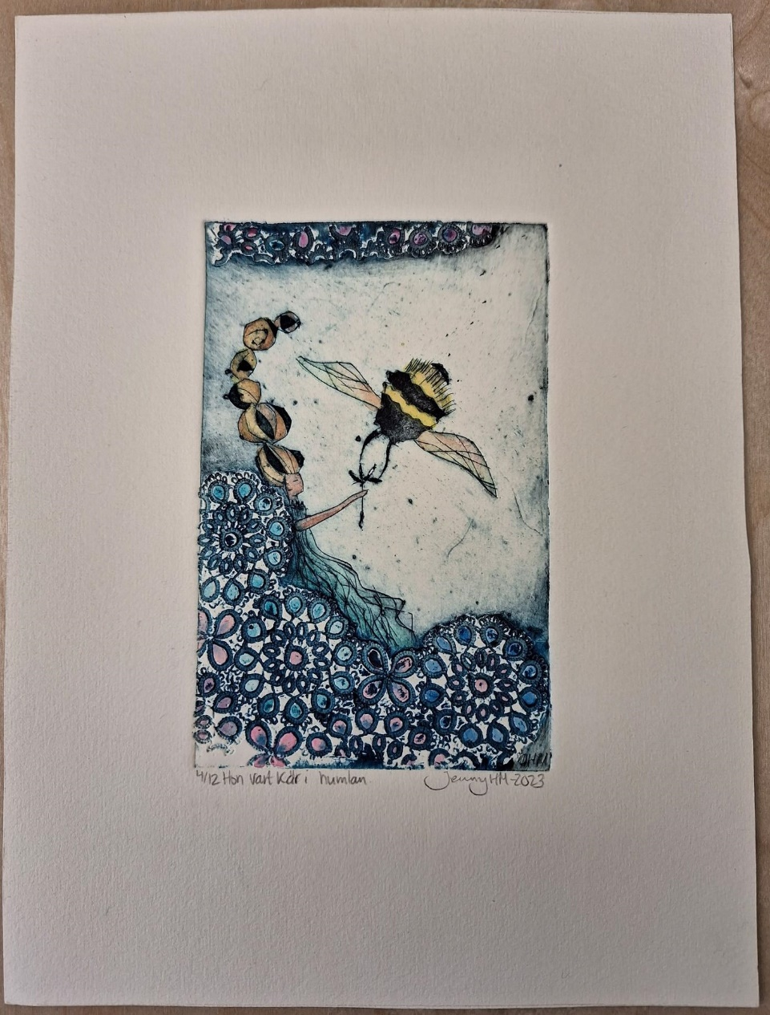
Vinnare Birgitta Jonsson
Hon vart kär i humlan
Nr 29
Akvarell och collografi
Konstnär: Jenny Holmgren Myrdahl
Mått: 21X26 cm
Notes:
Jenny Holmgren Myrdahl är en grafiker som skapat grafiska bilder sedan 2000. Född och uppvuxen på Gotland och där studerade hon ett år på konstskola. Hon flyttade 26 år gammal till Luleå. Jenny fokuserar framförallt med akvarell och collografier. Hon har ett sagolikt bildspråk där betraktaren kan tolka bilderna på olika sätt.

Slide 26
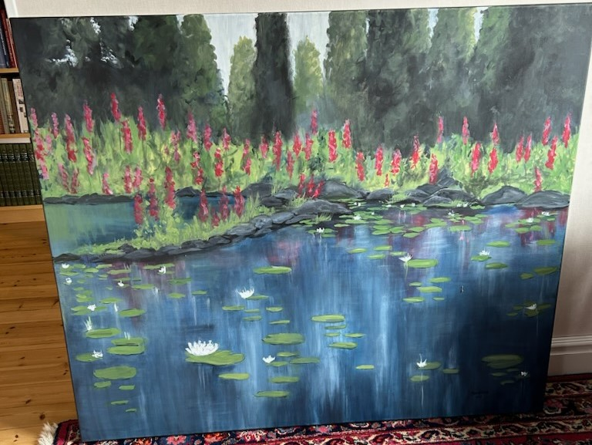
Vinnare Christine Risberg
Näckrosor
Nr 30
Akryl
Konstnär: Jenny Viberg
Mått: 100X120 cm
Notes:
Jenny Viberg jobbar på fagernäs trädgård i Boden och är autodidakt.

